Slide 1
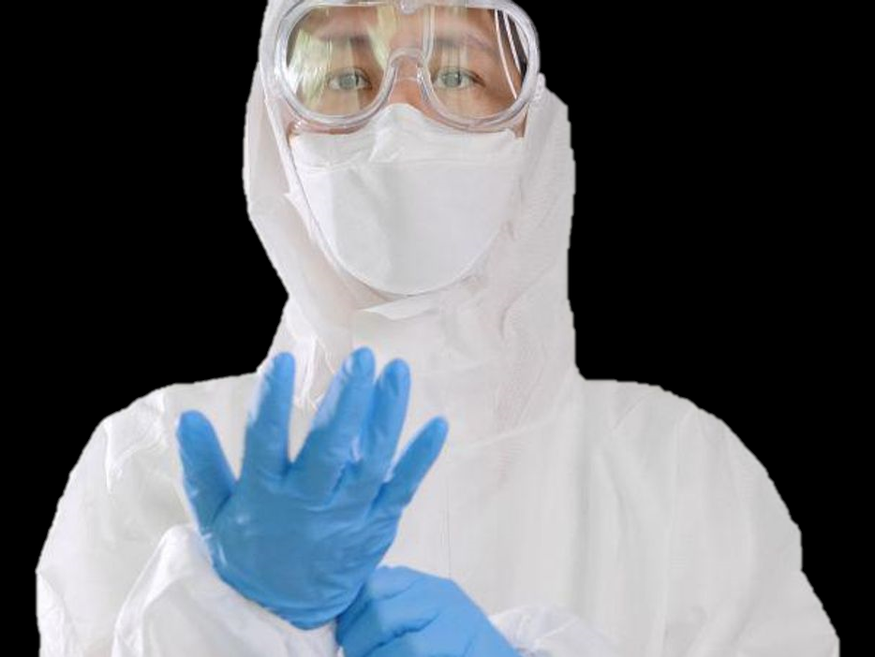
IMPORTANCIA DEL CORRECTO USO DE LOS EQUIPOS DE PROTECCIÓN PERSONAL (EPP)
TTE VET FLORES FERNANDEZ FELICITAS

Slide 2
https://youtu.be/hGKq7dZ72No

Slide 3
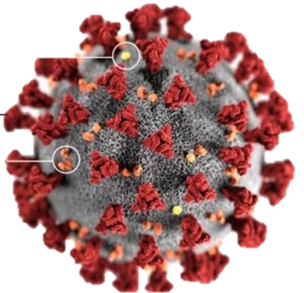
SUMARIO
DEFINICION DE TERMINO
IMPORTANCIA DE LOS EPP
COMPONENTES DE LOS EPP
COLOCACION DEL EPP
RETITO DEL EPP

Slide 4
DEFINICIONES
Atención de salud: Es toda actividad desarrollada por el personal de la salud para la promoción, prevención, recuperación y rehabilitación de la salud, que se brinda a la persona, familia y comunidad.
Bioseguridad: Conjunto de normas y medidas para proteger la salud del personal frente a riesgos biológicos, químicos y físicos a los que está expuesto en el desempeño de sus funciones.
Equipos de Protección Personal (EPP): Son dispositivos, materiales e indumentaria personal destinados a cada trabajador para protegerlo de uno o varios riesgos presentes en el trabajo y que puedan amenazar su seguridad y salud. Los EPP son una alternativa temporal y complementaria a las medidas preventivas de carácter colectivo.

Slide 5
DEFINICIÓN
Riesgo : Es la probabilidad de que ocurra un daño, lesión o enfermedad en las personas, causadas a través de la exposición a amenazas físicas, químicas, biológicas, factores o acciones humanas, dentro de una Institución.
Escasez grave: Falta de equipos de protección personal por aumento de la demanda, acaparamiento y el mal uso, que podría comprometer la capacidad de respuesta en el suministro adecuado de los mismos.
Mecanismos de transmisión: Son los componentes que aprovechan los agentes infecciosos para poder alcanzar al huésped, estos pueden transferirse de una forma: directa, indirecta, o ambos.

Slide 6
IMPORTANCIA DE LOS EPP
Contribuir a la disminución del riesgo de transmisión de patógenos provenientes de sangre, secreciones y/o fluidos orgánicos, mediante el uso de los equipos de protección personal (EPP)

Slide 7
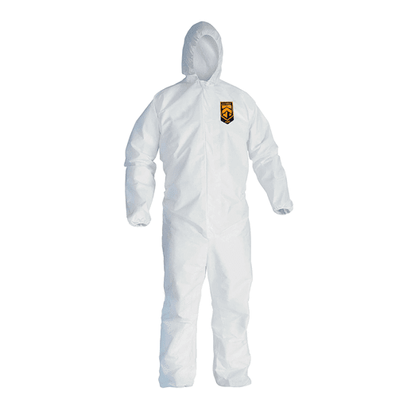
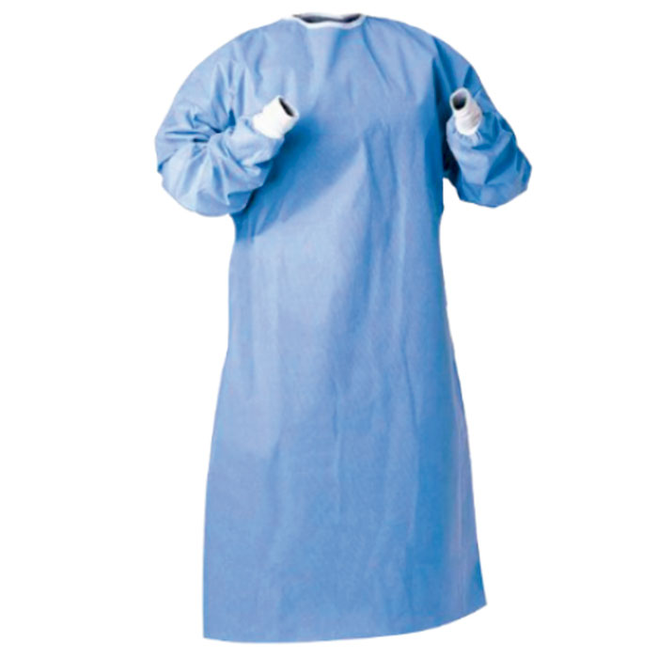
COMPONENTES DEL EPP
Mandilón o traje protector completo (mameluco)

Slide 8
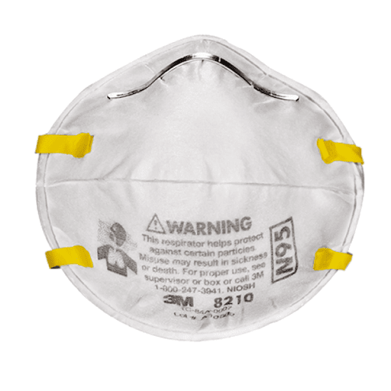
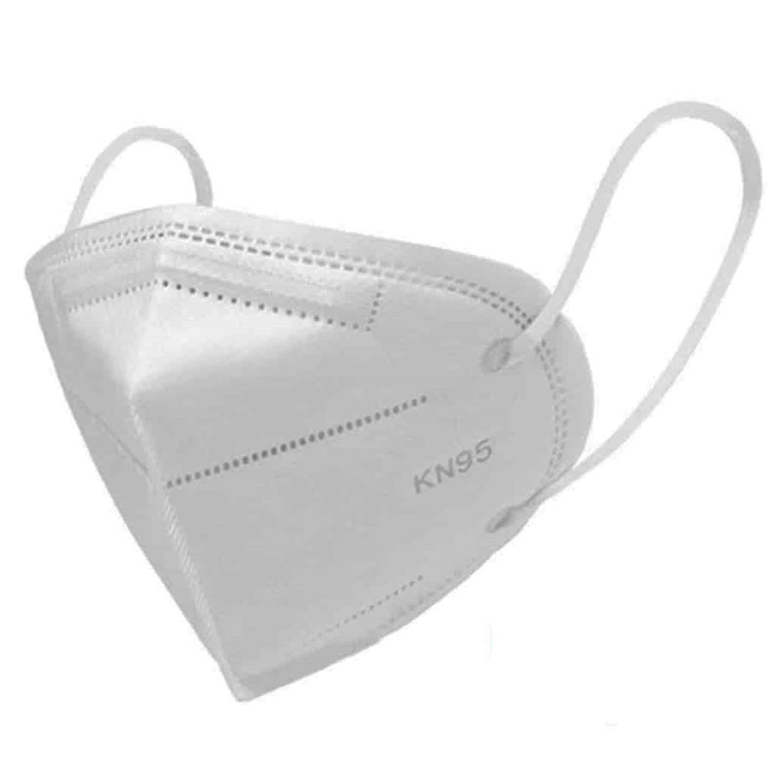
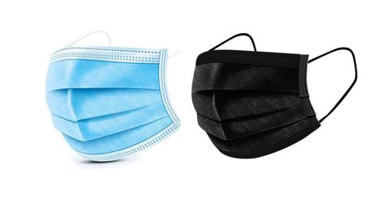
COMPONENTES DEL EPP
Respirador N95 y/o mascarilla quirúrgica

Slide 9
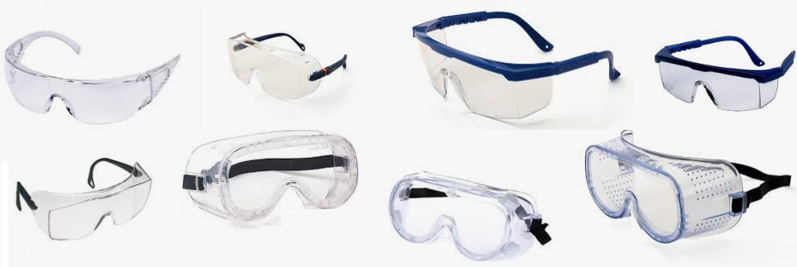
COMPONENTES DEL EPP
Protectores oculares

Slide 10
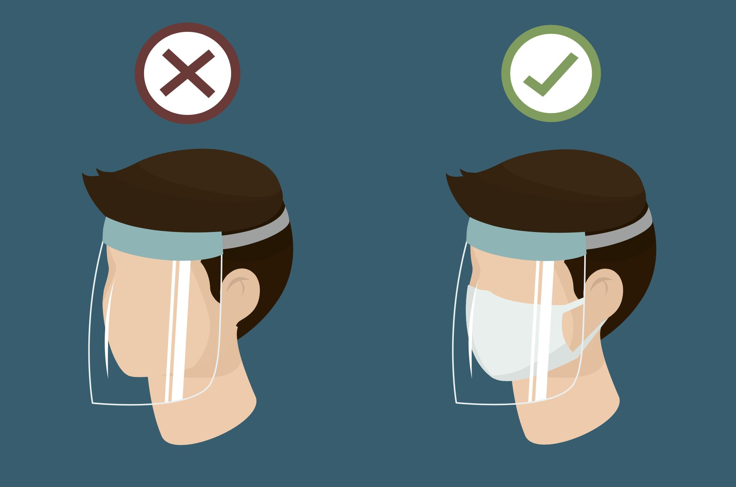
COMPONENTES DEL EPP
Protector facial

Slide 11
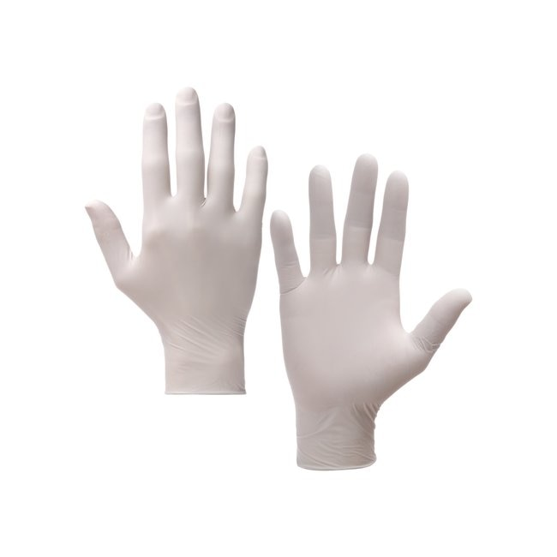
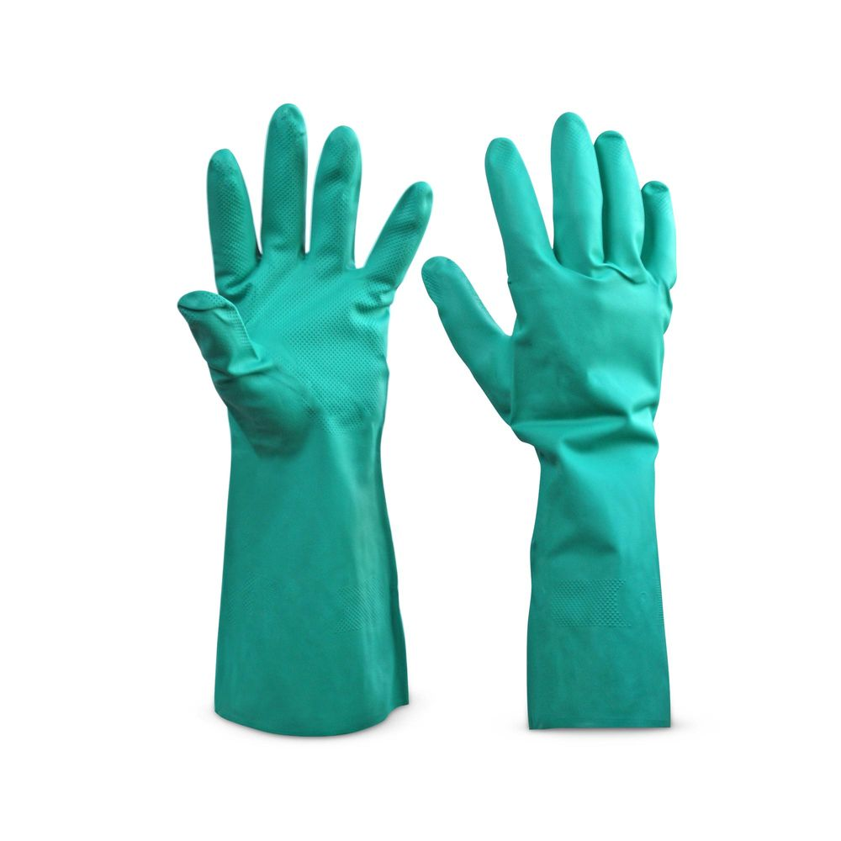
COMPONENTES DEL EPP
Guantes

Slide 12
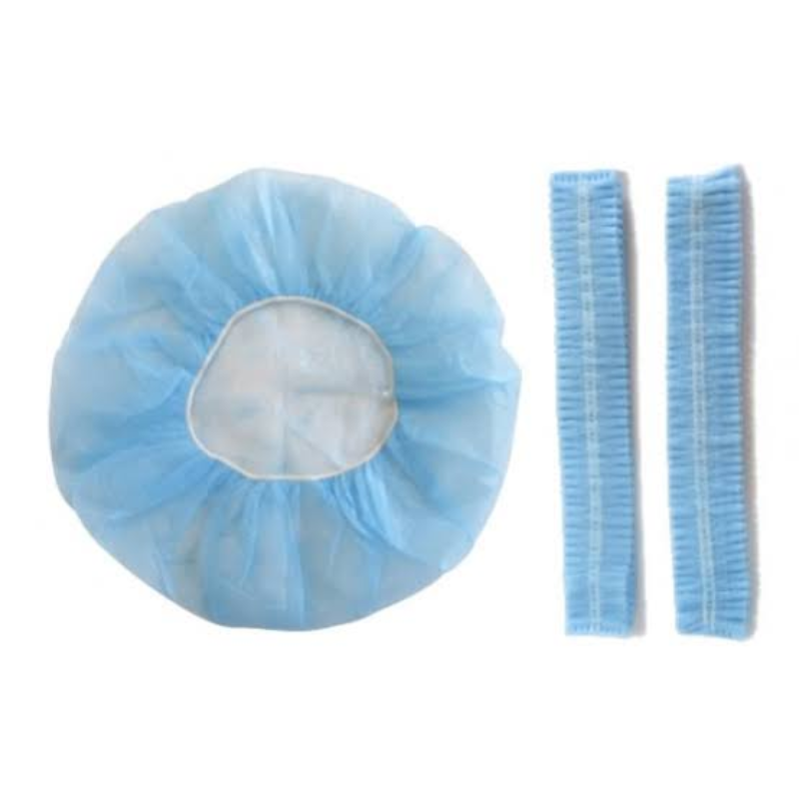
COMPONENTES DEL EPP
Gorro

Slide 13
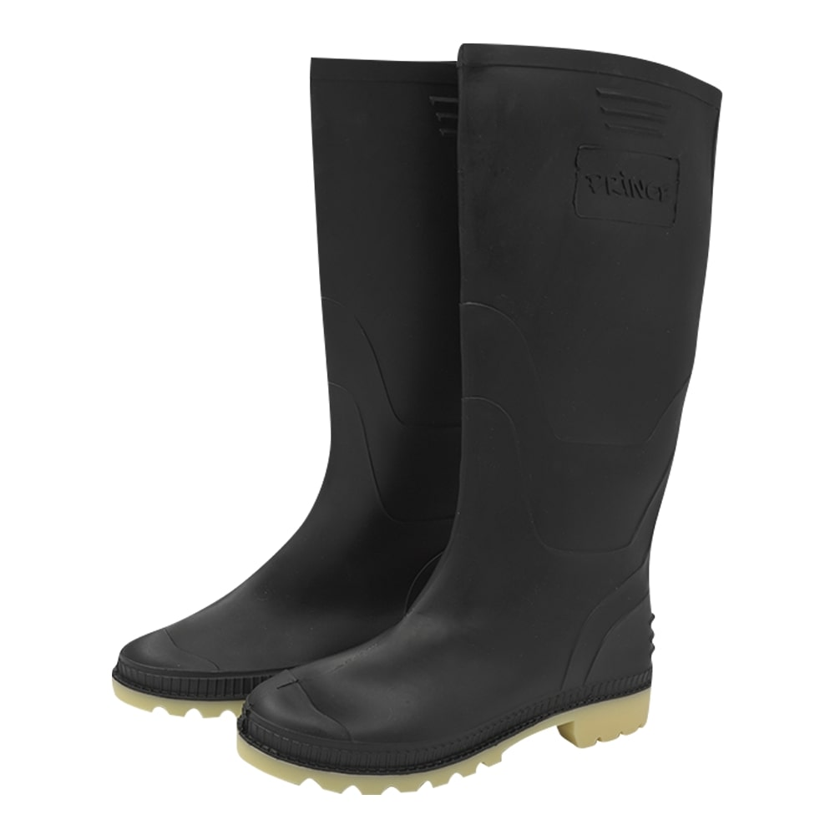
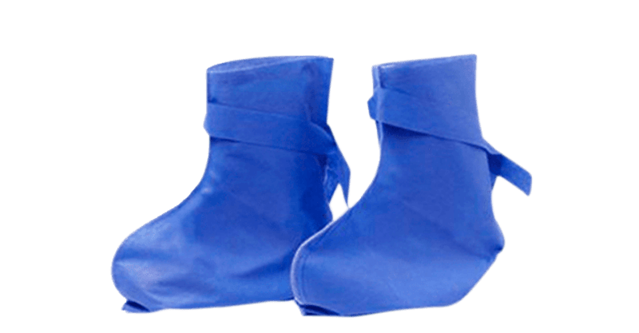
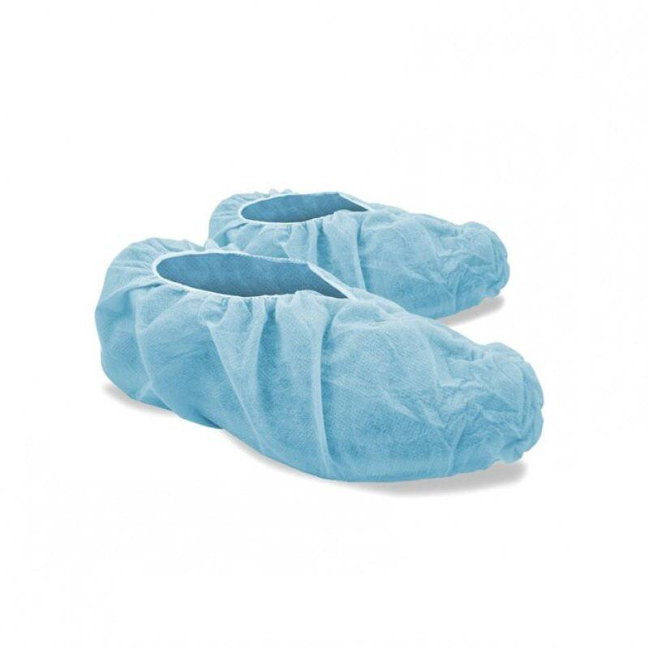
COMPONENTES DEL EPP
Protector de calzado

Slide 16
BIOSEGURIDAD
GRACIAS

